Slide 1
6.B RAZRED
Lovro Gregorić

Slide 2

6.B razred ima učenika,to čini 1 cijeli razred
20
20

Slide 3

1 učenik čini razreda
1
20

Slide 4
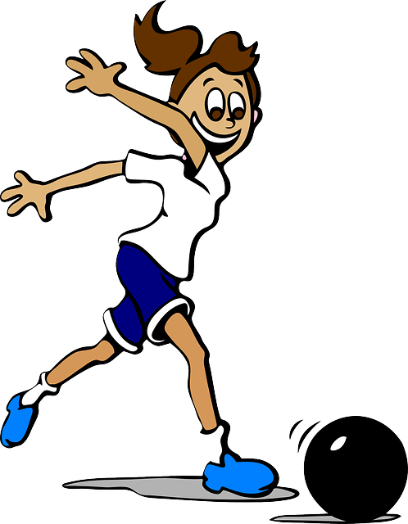
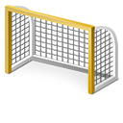
učenika trenira u NK Trnje
2
20

Slide 5

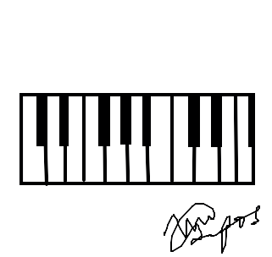
učenika svira sintisajzer
3
20

Slide 6
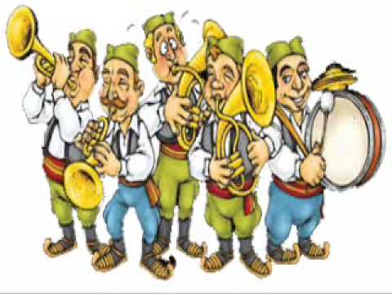
svira u orkestru
2
20

Slide 7

trenira rukomet
1
20

Slide 8
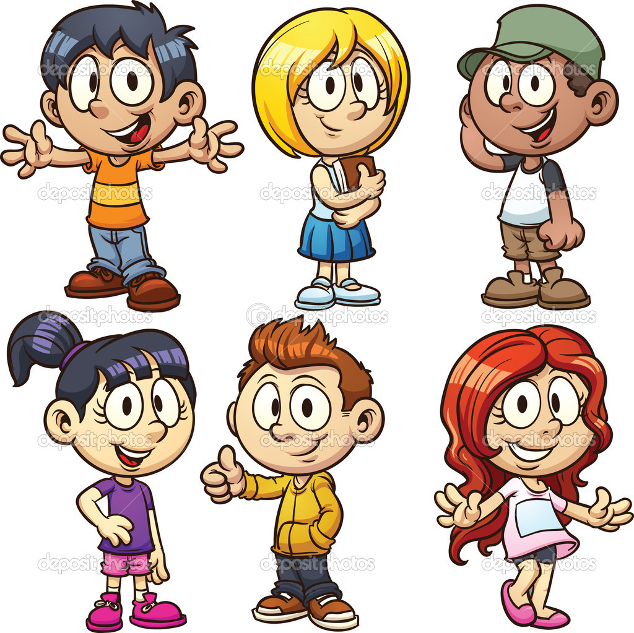
čine cure, dečki
12
20
8
20

Slide 9
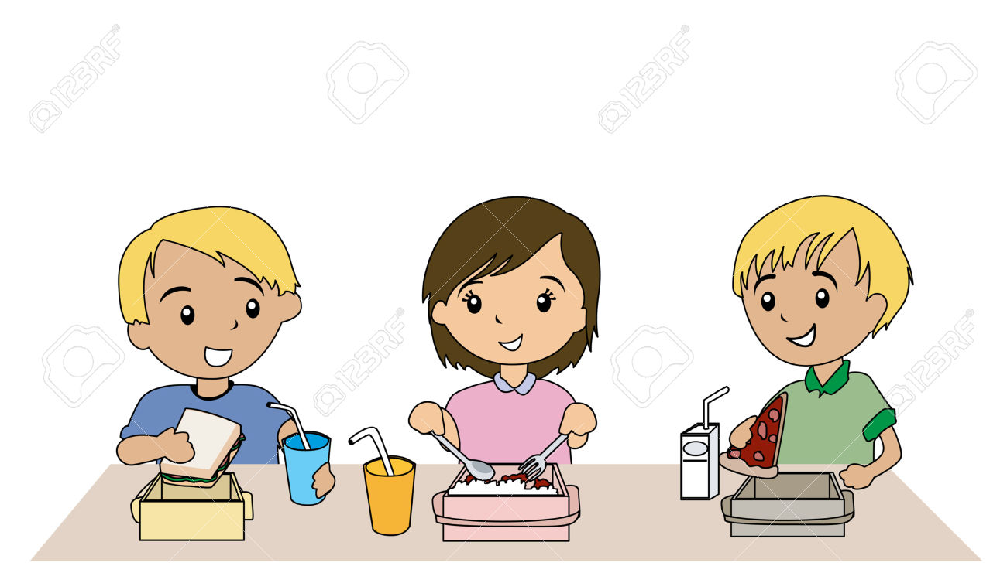
učenika se hrani u školi
20
20

Slide 10

učenika ima naočale
3
20

Slide 11
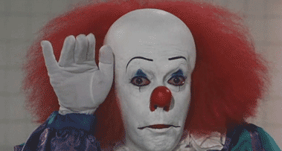
KRAJ

